Slide 1
Старшая группа
Тема: «Здравствуй, Зимушка-Зима!»
2024-2025 учебный год
Трофимова И.Ю.
Воспитатель
РЖД детский сад №25
г. Лиски

Slide 2
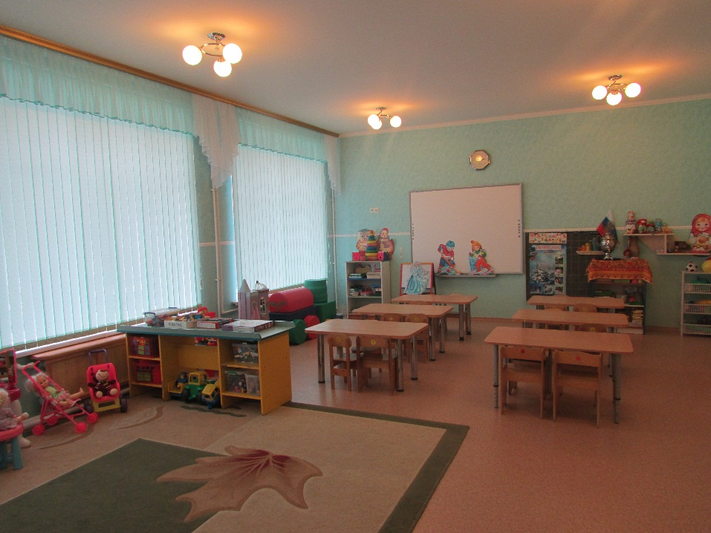
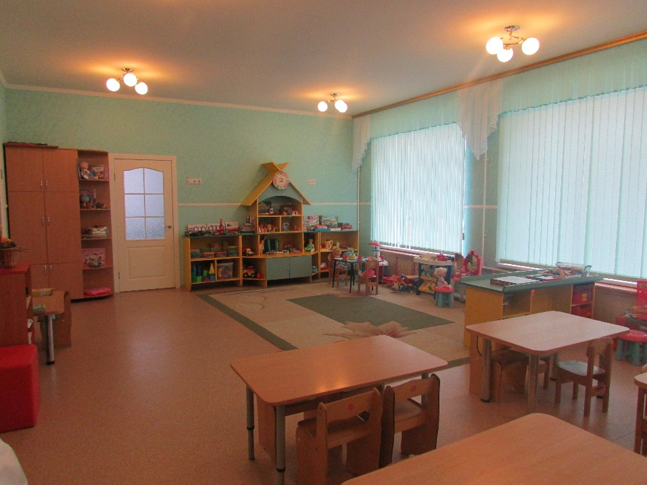
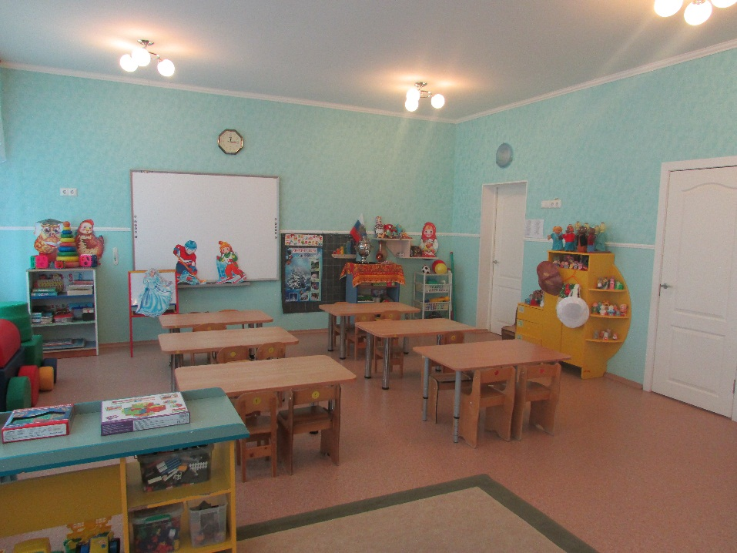
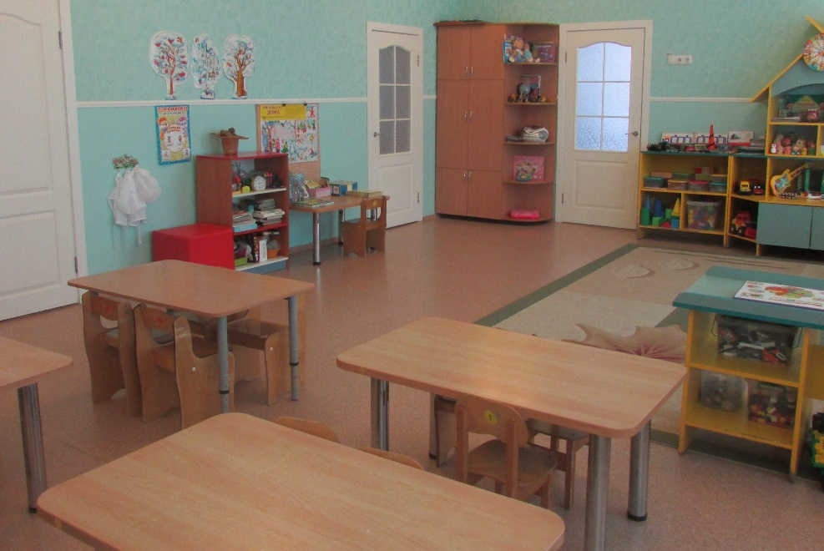
Вход в группу, нижняя левая точка
Ранний возраст, младший, средний, старший.
Верхняя левая точка
Верхняя правая точка
Нижняя правая точка

Slide 3
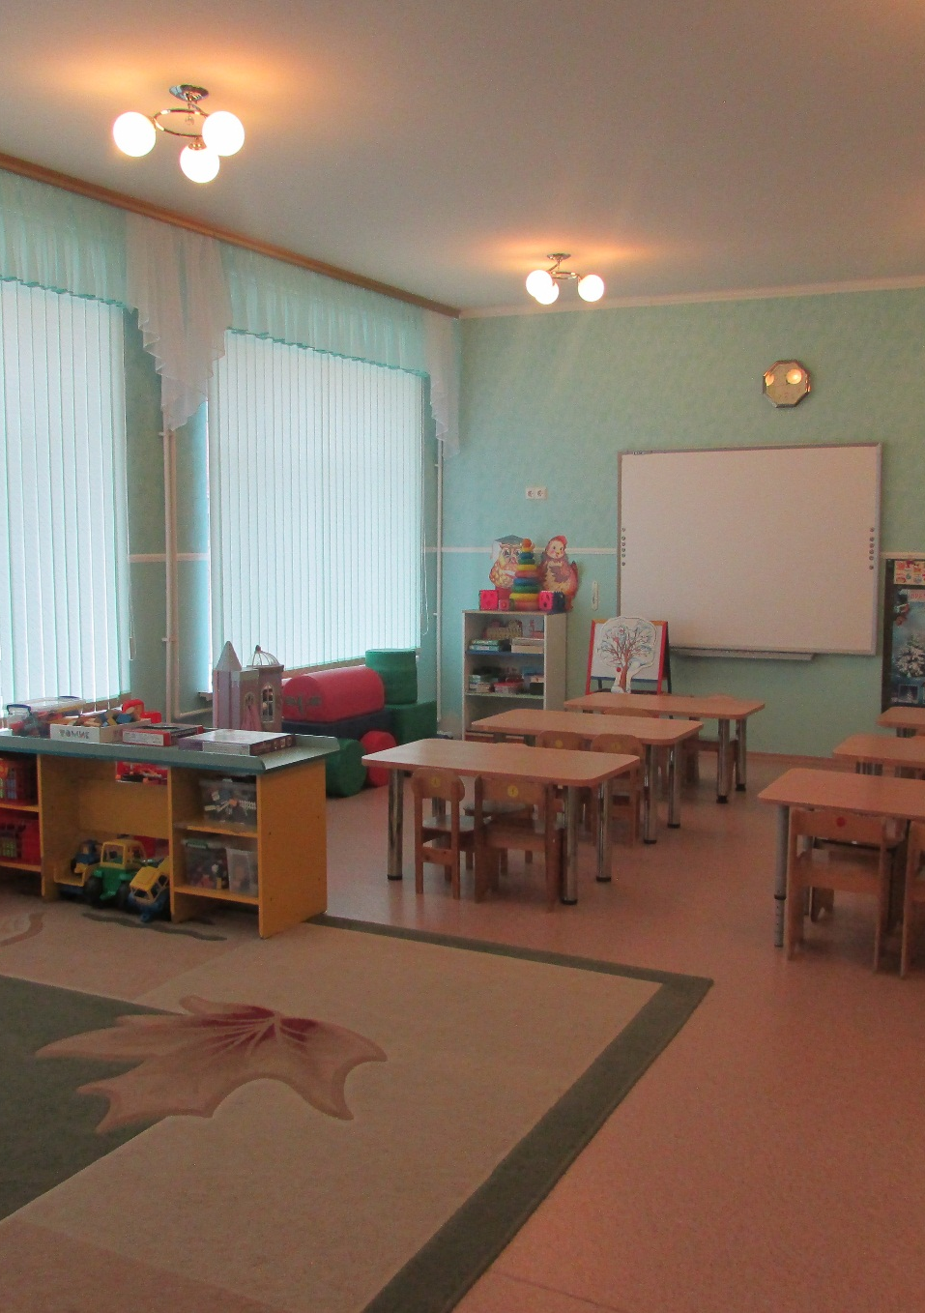
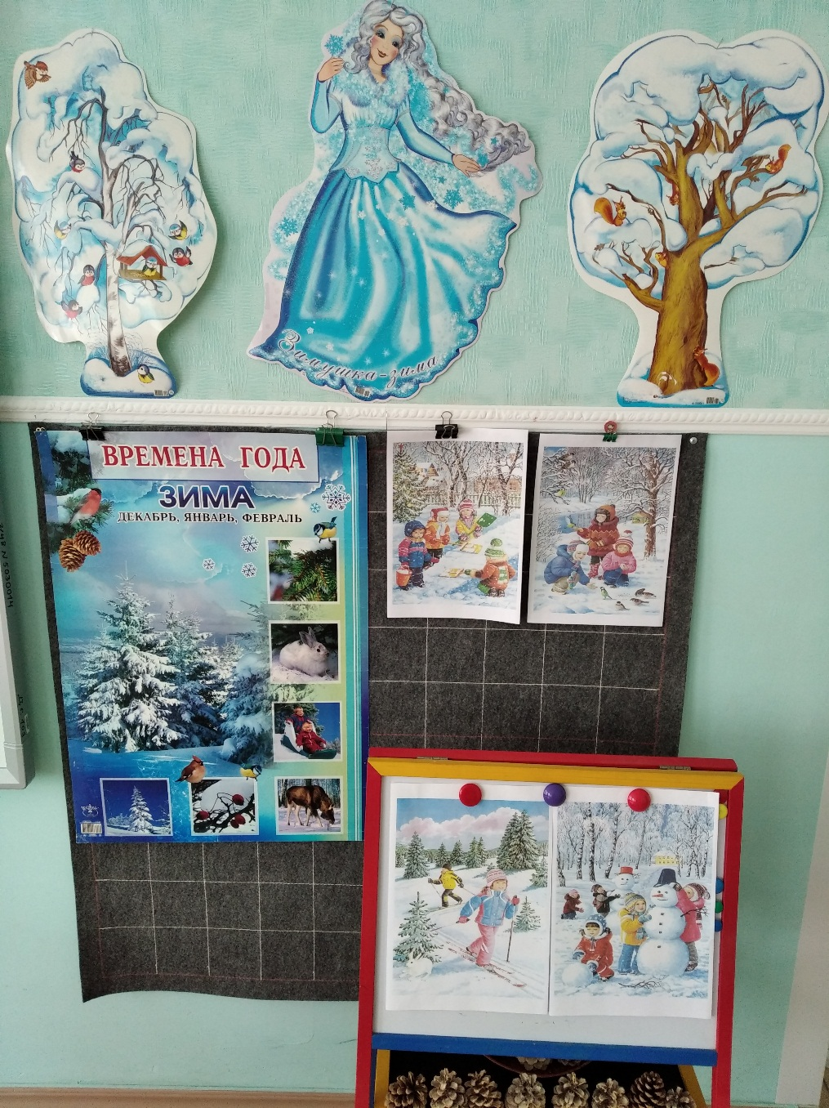
1. Рабочий сектор
Предметно- развивающая среда группы меняется в зависимости от возрастных особенностей детей, периода обучения, образовательной программы.
Предметная среда имеет характер открытой, незамкнутой системы, способной к корректировке и развитию.

Slide 4
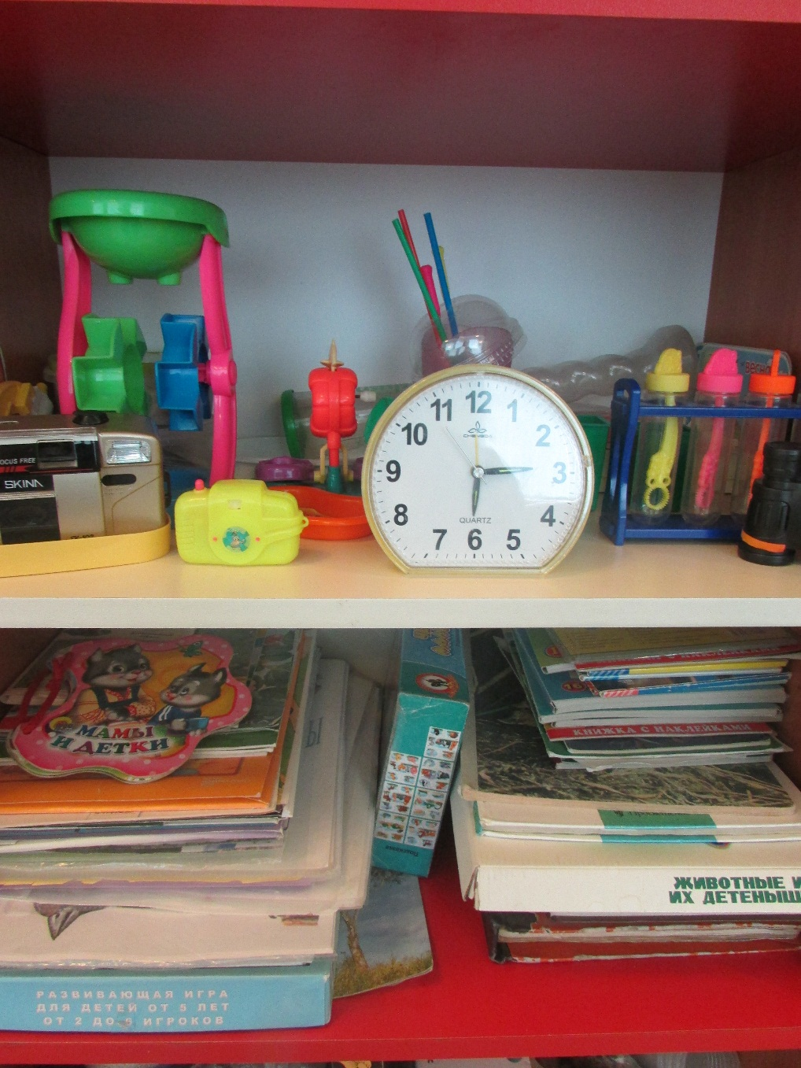
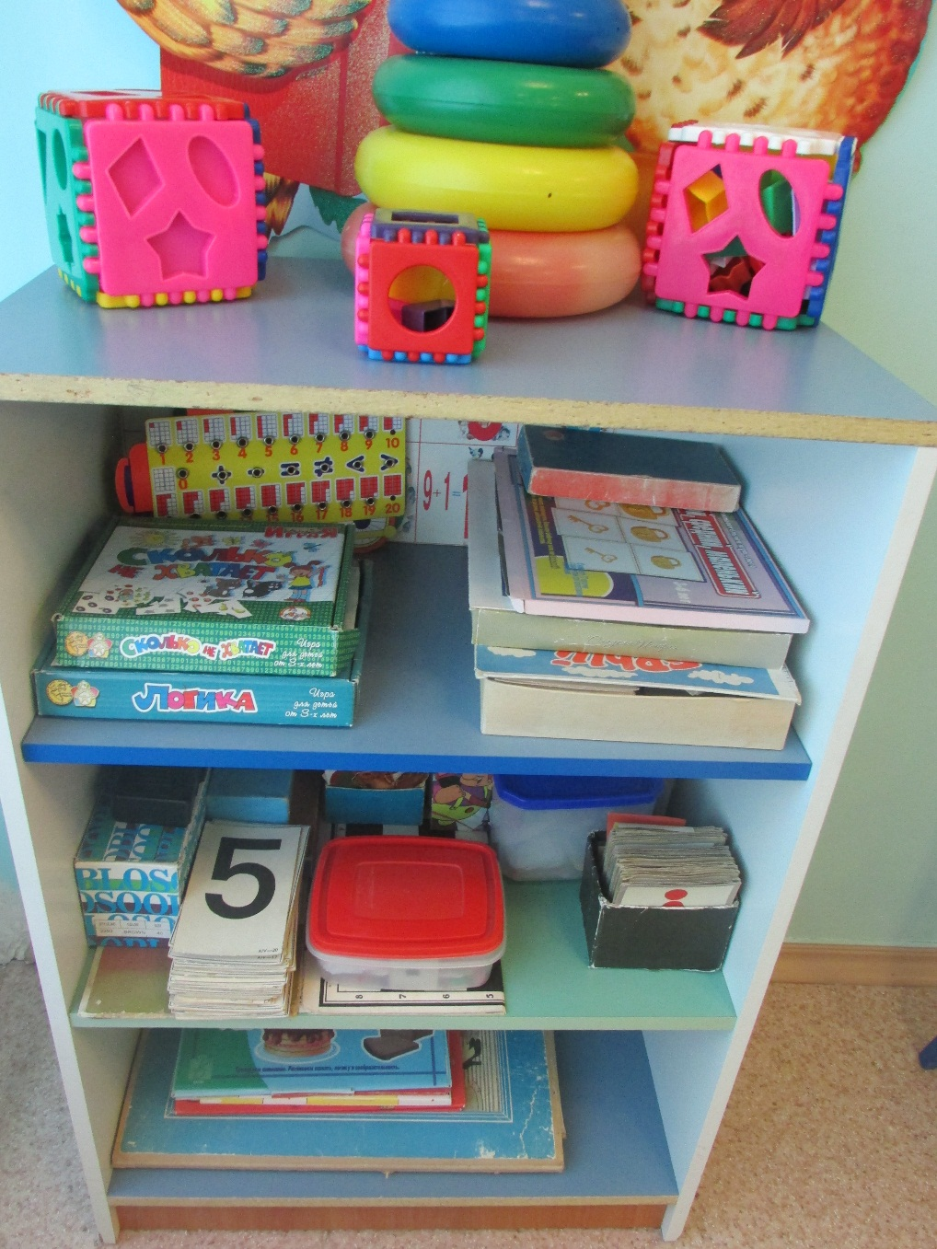
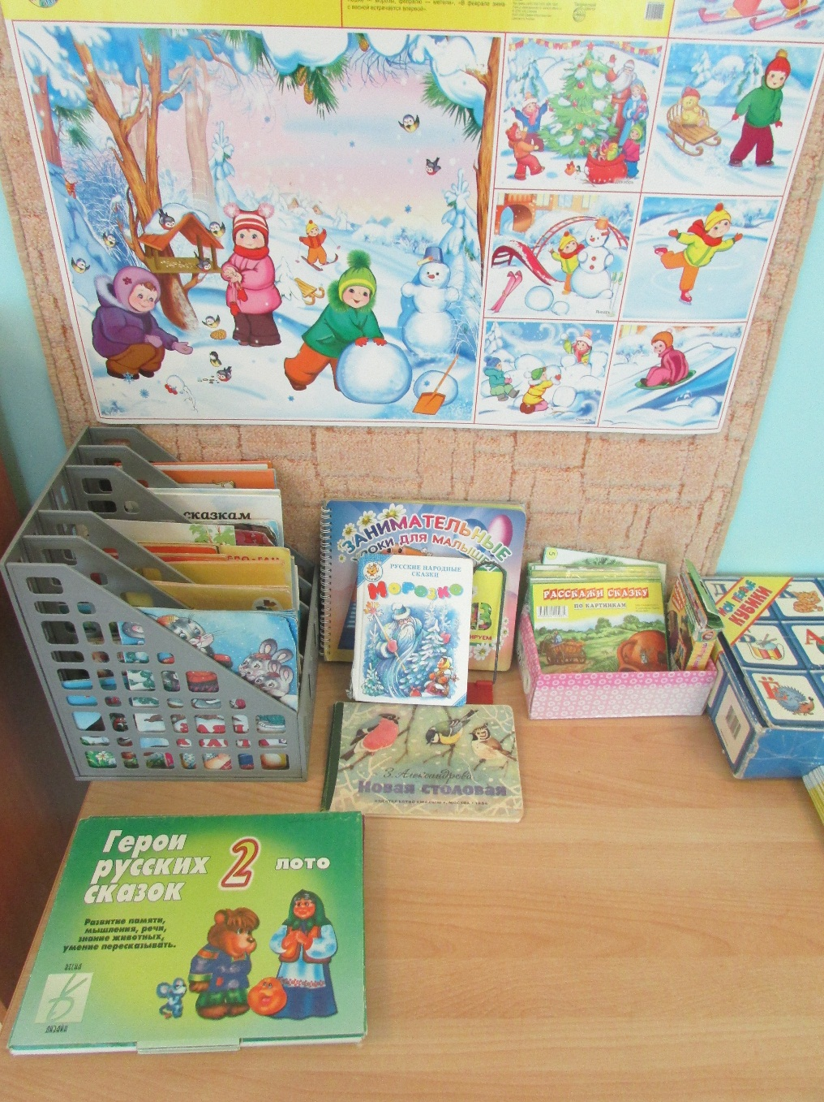
1. РАБОЧИЙ СЕКТОР
Центр математического развития
Центр познавательной и исследовательской деятельности
Центр речевого развития

Slide 5
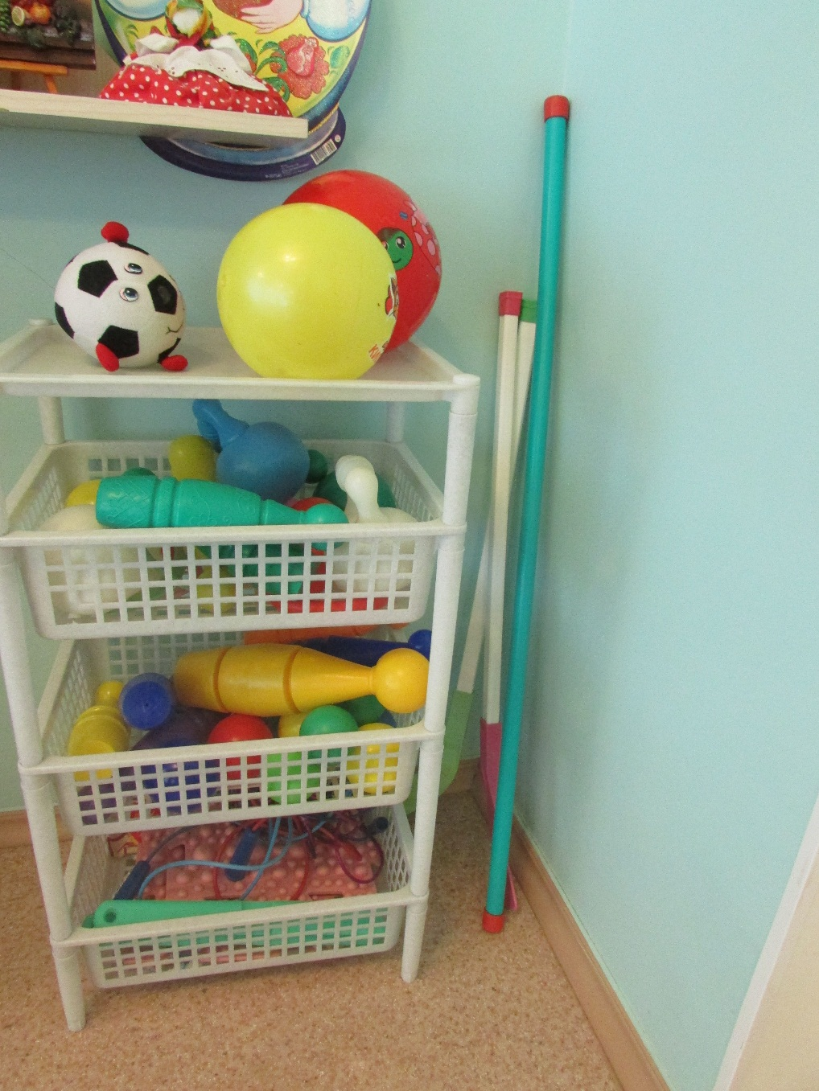
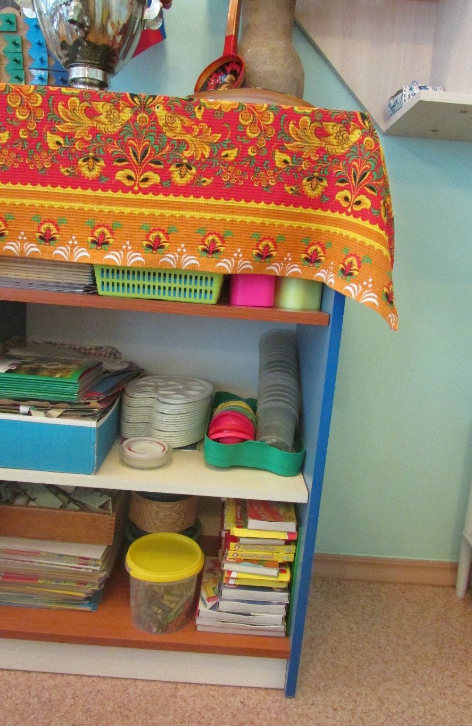
1. РАБОЧИЙ СЕКТОР
Центр физического развития
Центр художественного творчества

Slide 6
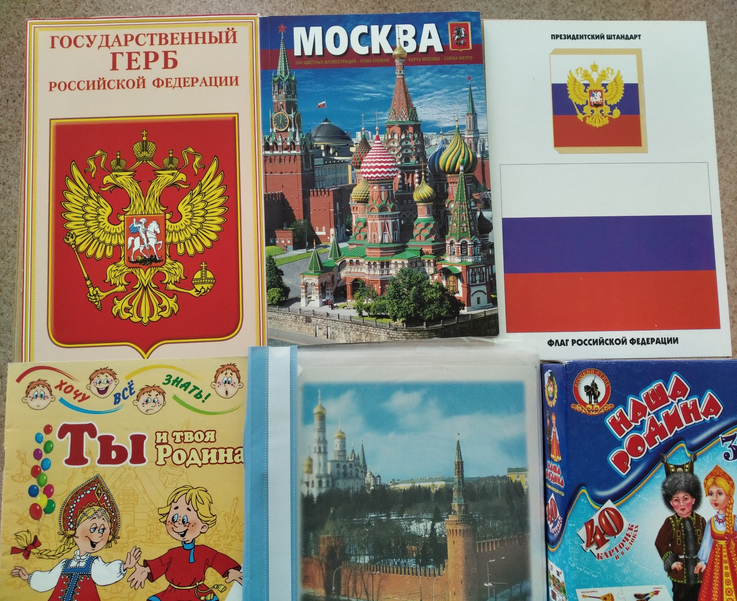
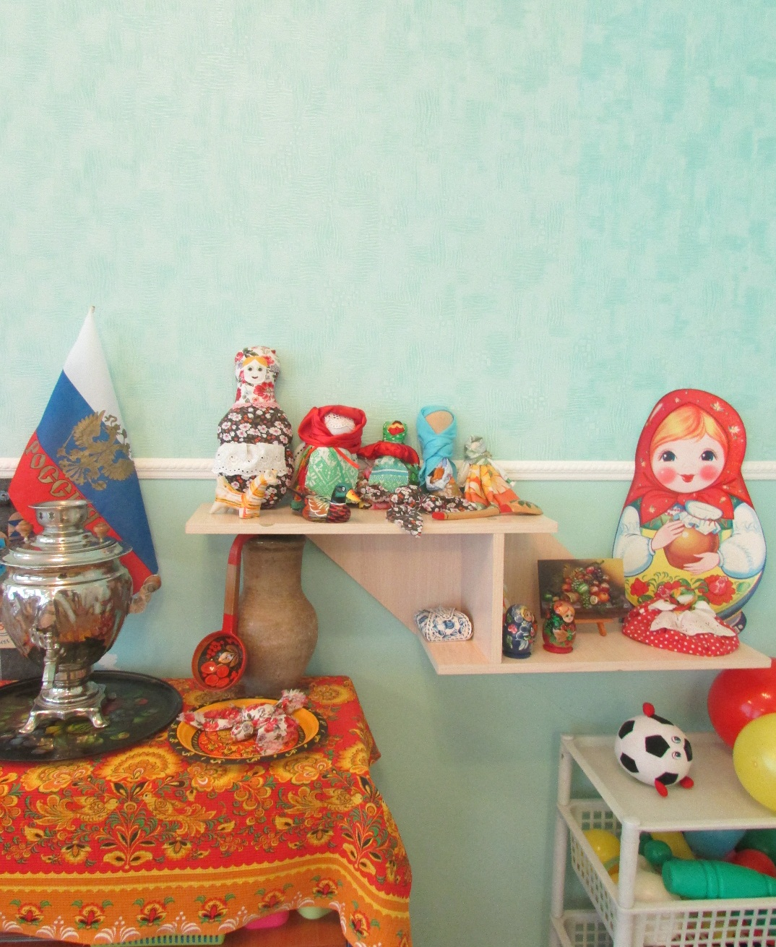
Центр патриотического воспитания

Slide 7
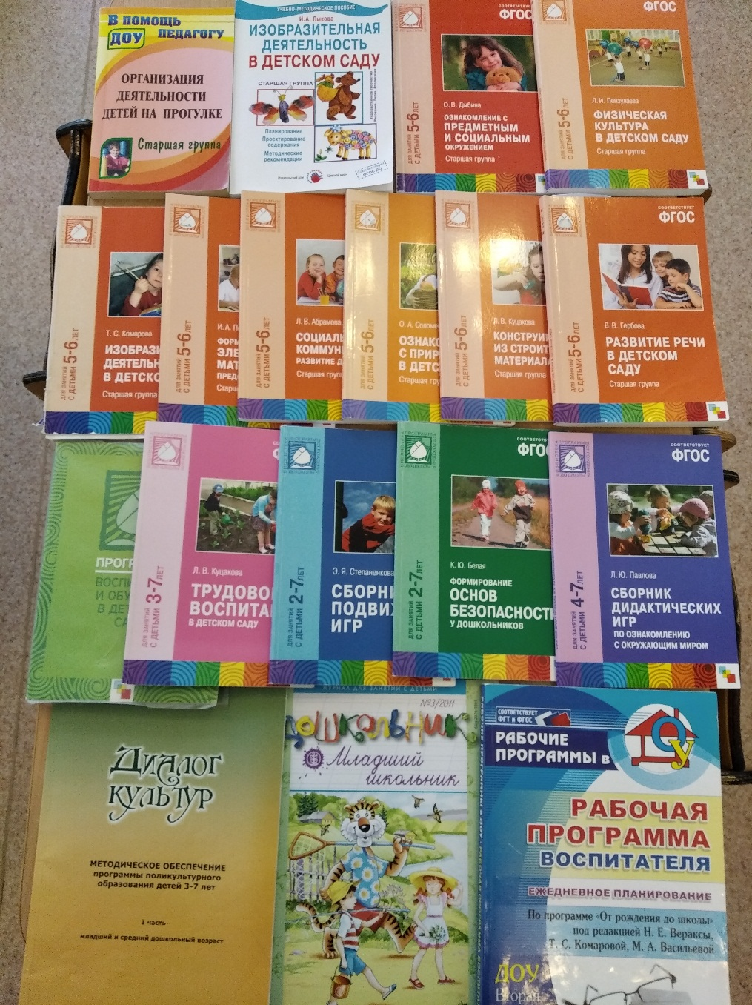
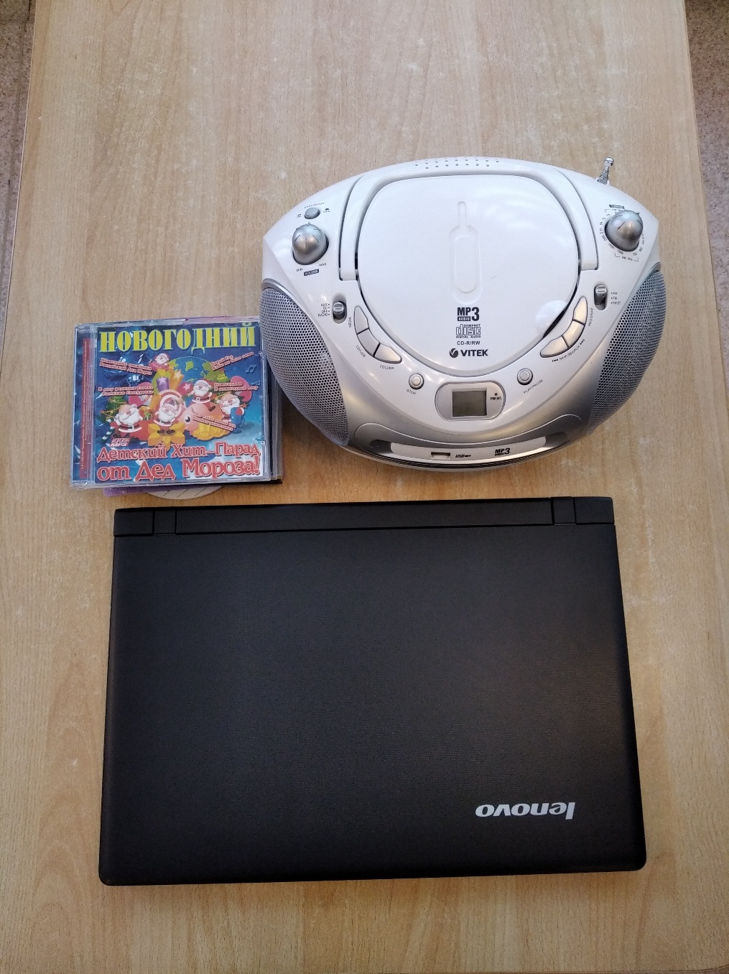
1.6. Рабочий сектор
(Методическая литература педагога)
1. РАБОЧИЙ СЕКТОР
1.7. Рабочий сектор
(ИКТ для педагога)

Slide 8

2. АКТИВНЫЙ СЕКТОР

Slide 9
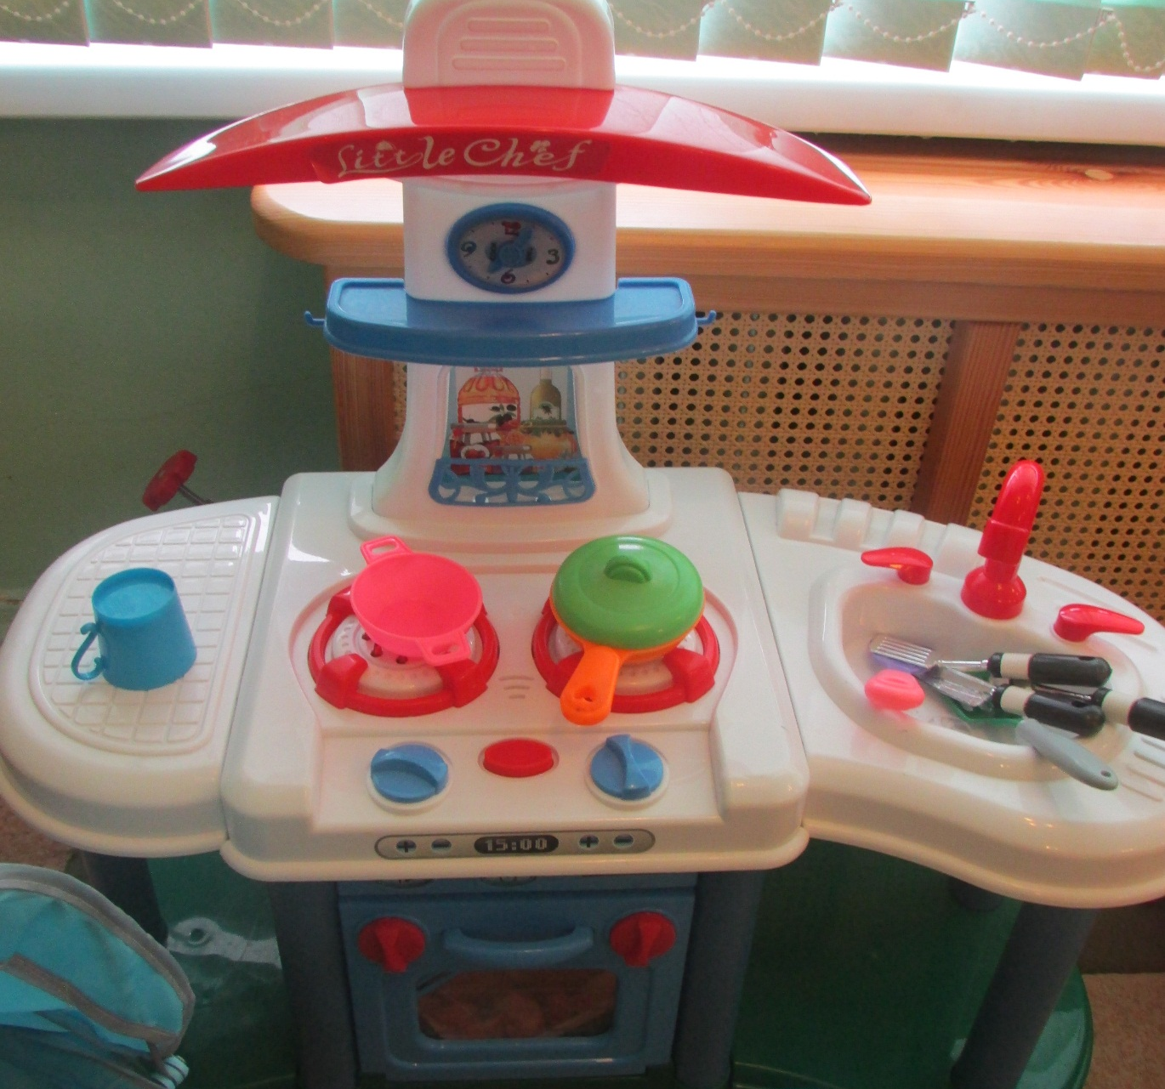
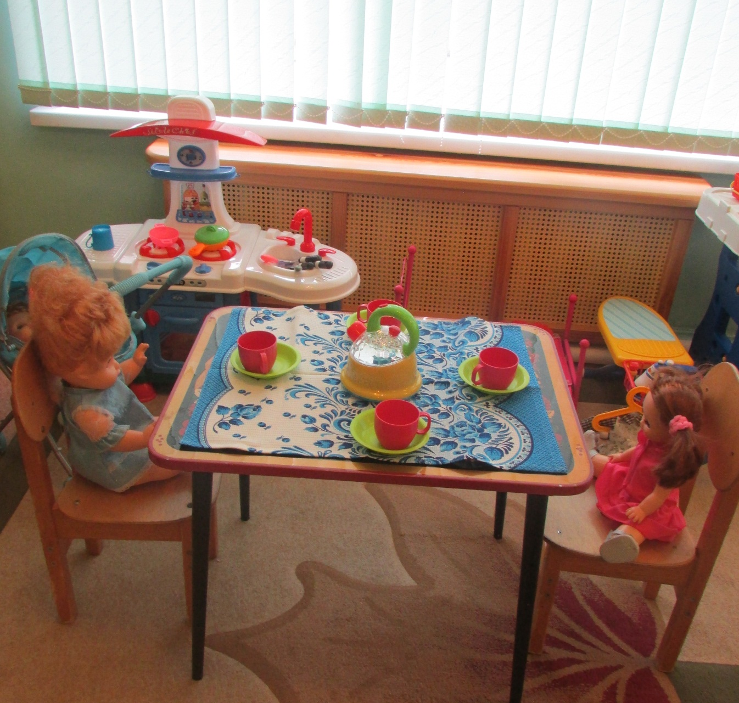
2. АКТИВНЫЙ СЕКТОР
Сюжетно-ролевая игра «Кафе»
Сюжетно-ролевая игра «Повар»

Slide 10
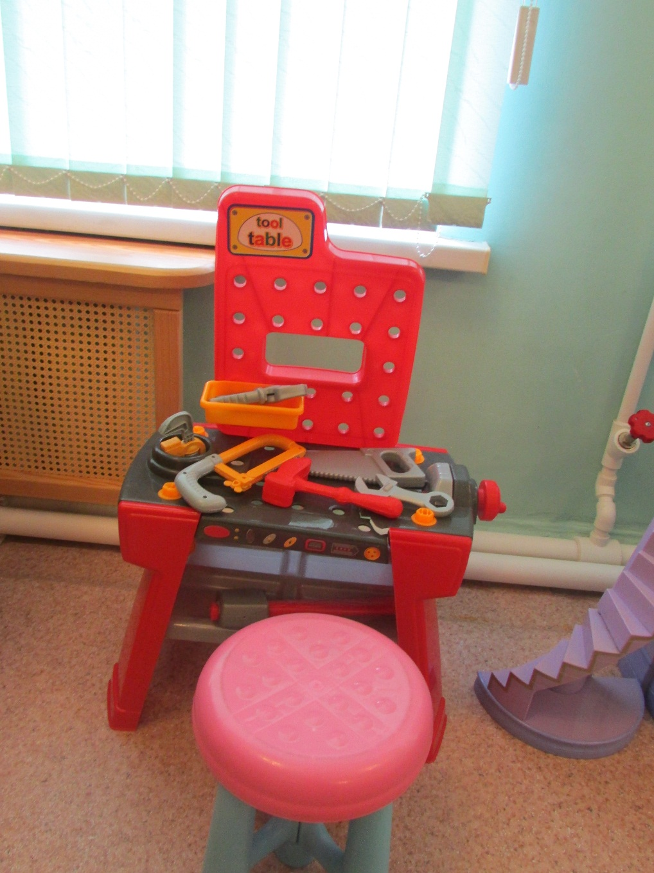
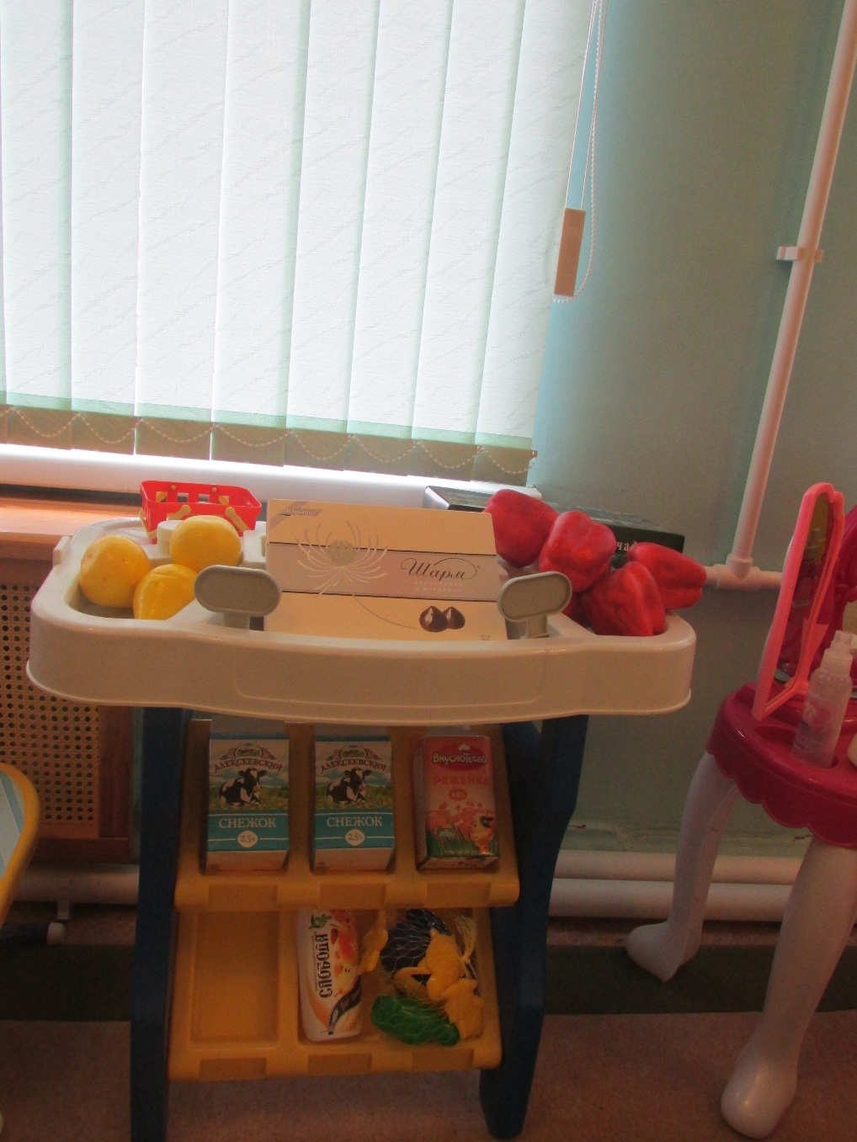
Сюжетно-ролевая игра «Ремонтная мастерская»
2. АКТИВНЫЙ СЕКТОР
Сюжетно-ролевая игра «Магазин»

Slide 11
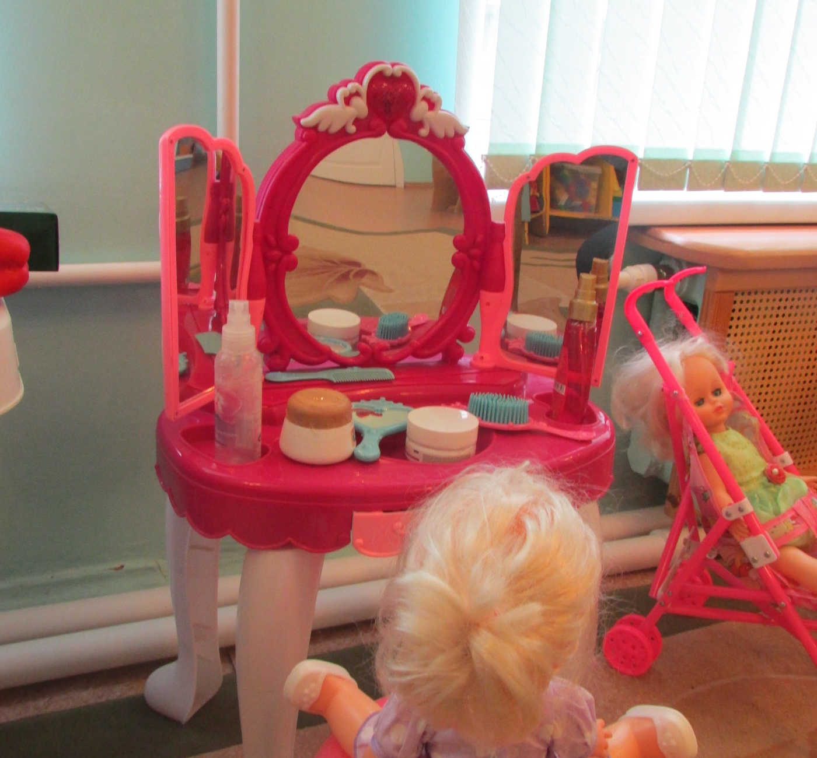
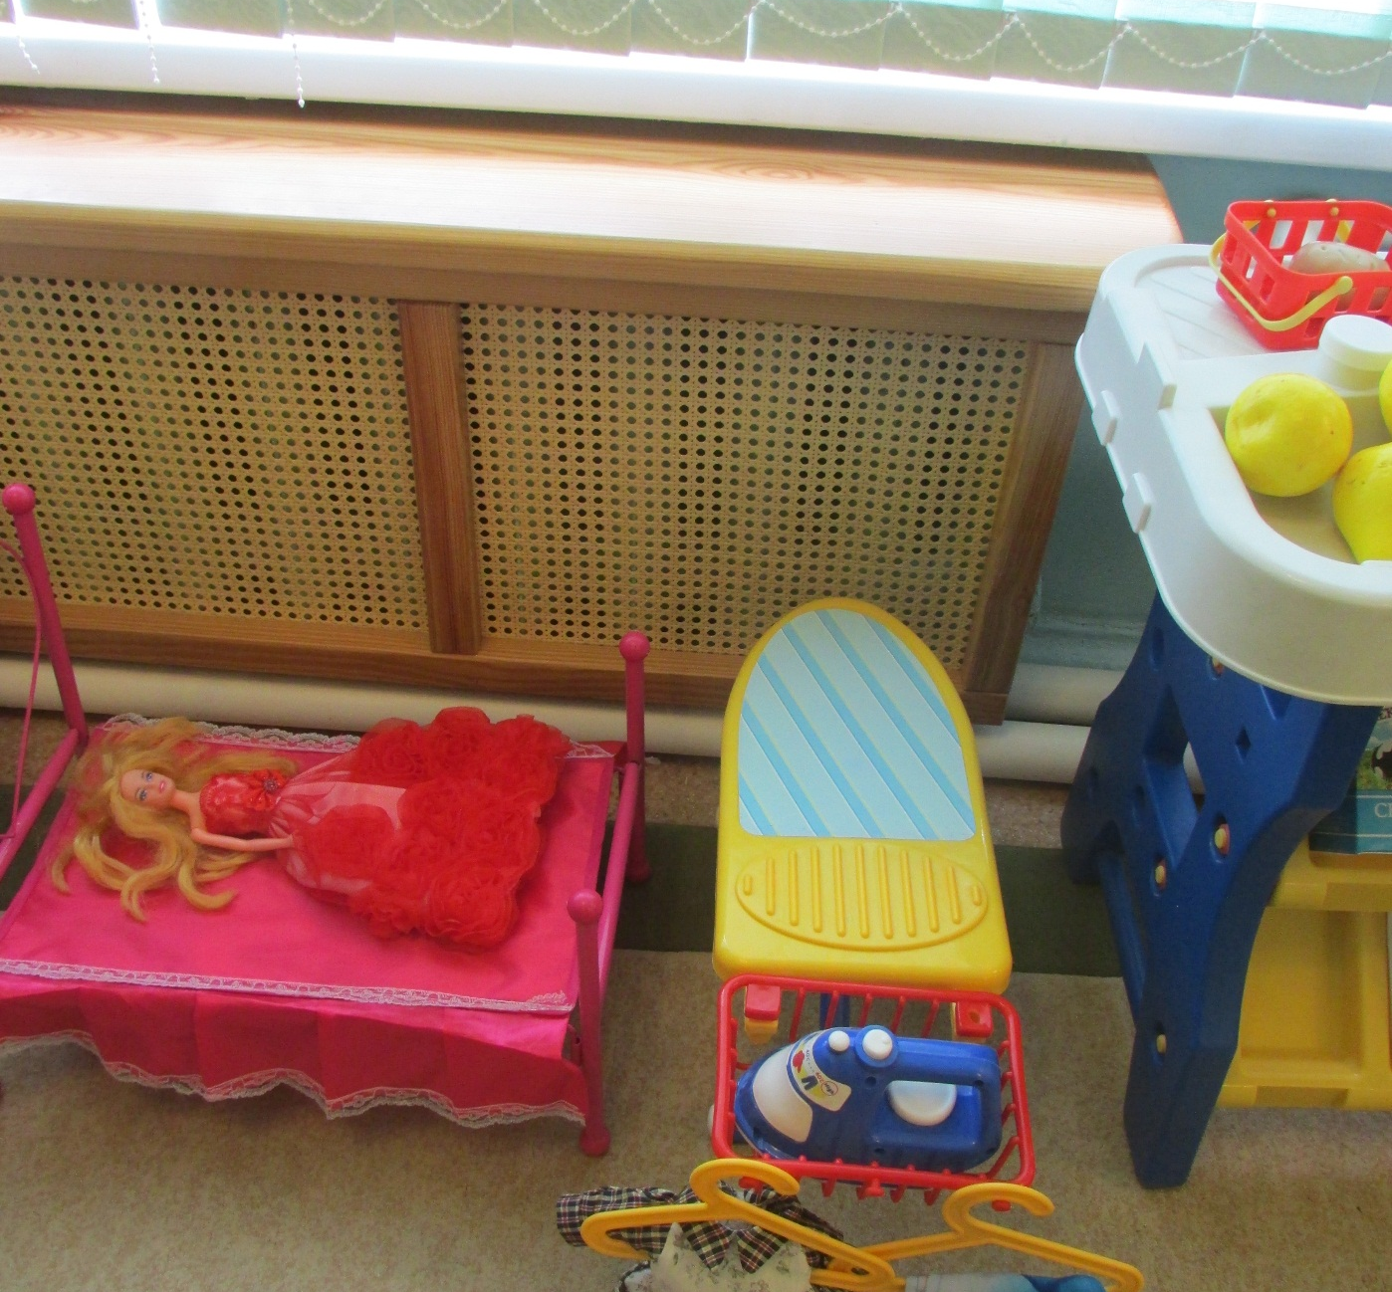
2. АКТИВНЫЙ СЕКТОР
Сюжетно-ролевая игра «Семья»
Сюжетно-ролевая игра «Салон красоты»

Slide 12
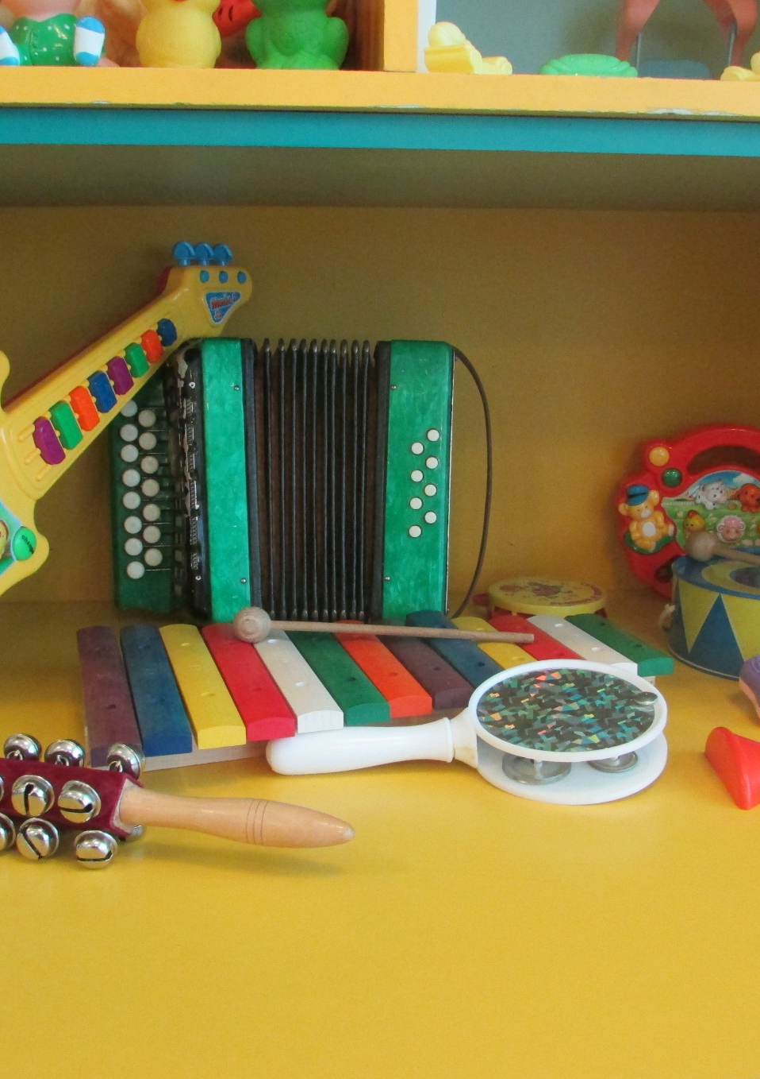
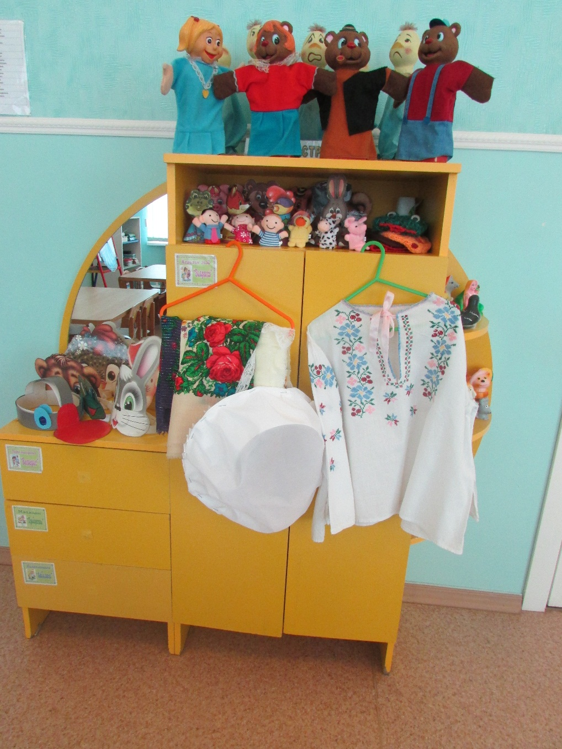
Уголок «Музыки»
2. АКТИВНЫЙ СЕКТОР
Уголок театрализации

Slide 13
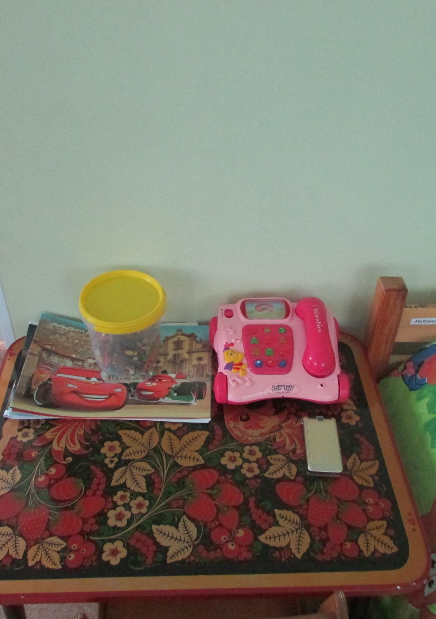
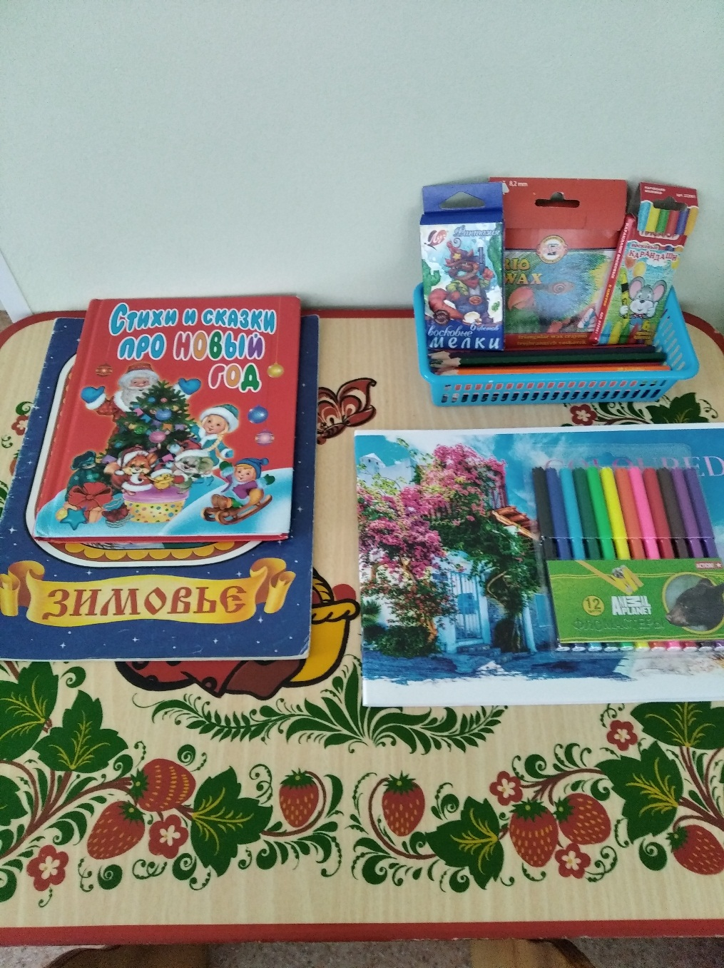
3. СПОКОЙНЫЙ СЕКТОР
Уголок уединения

Slide 14
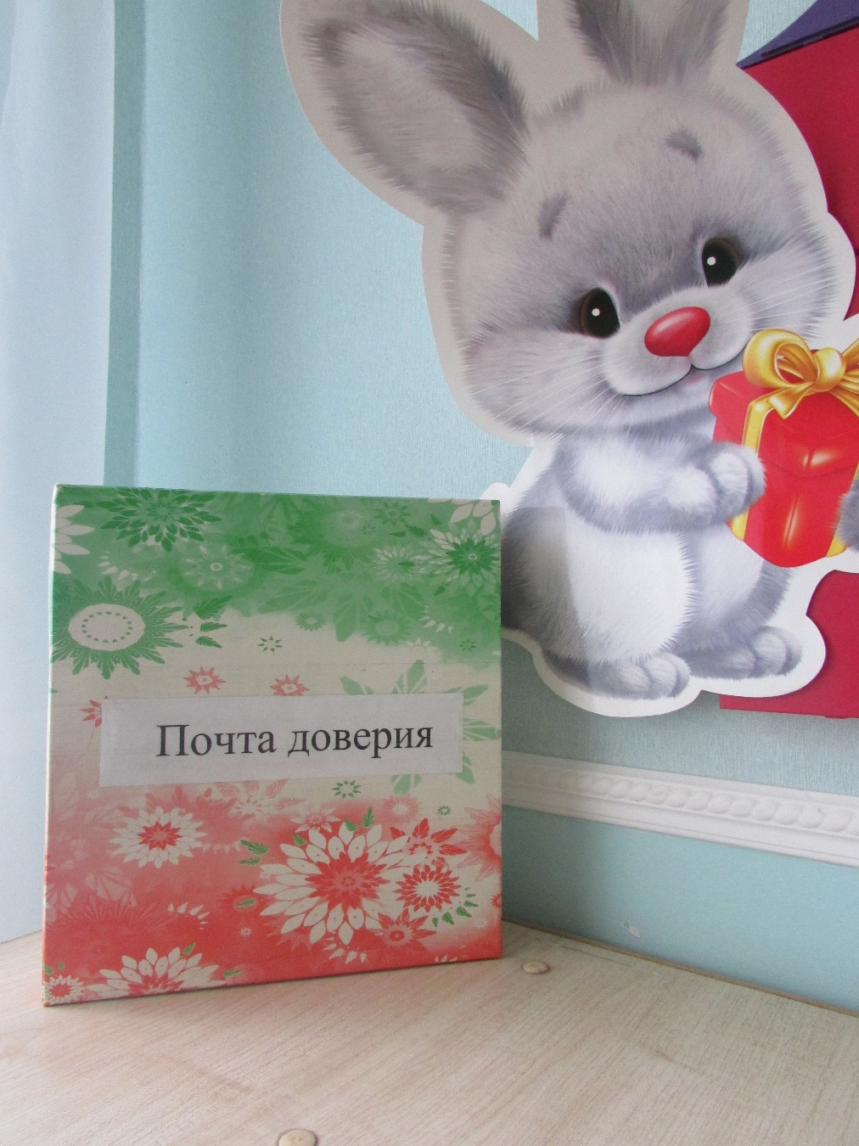
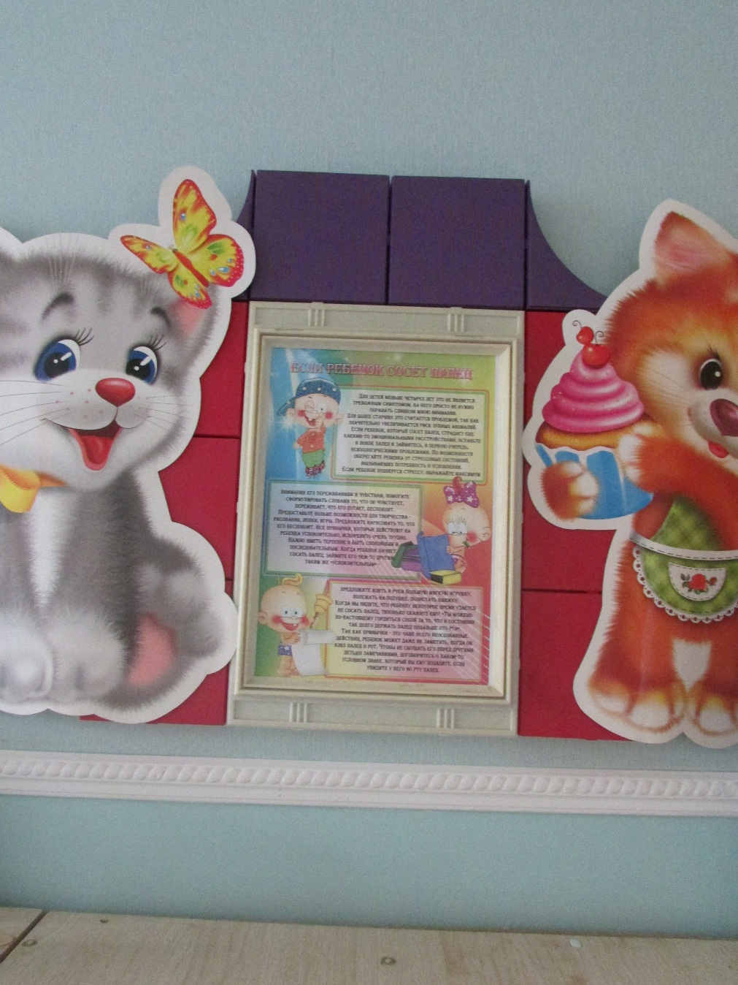
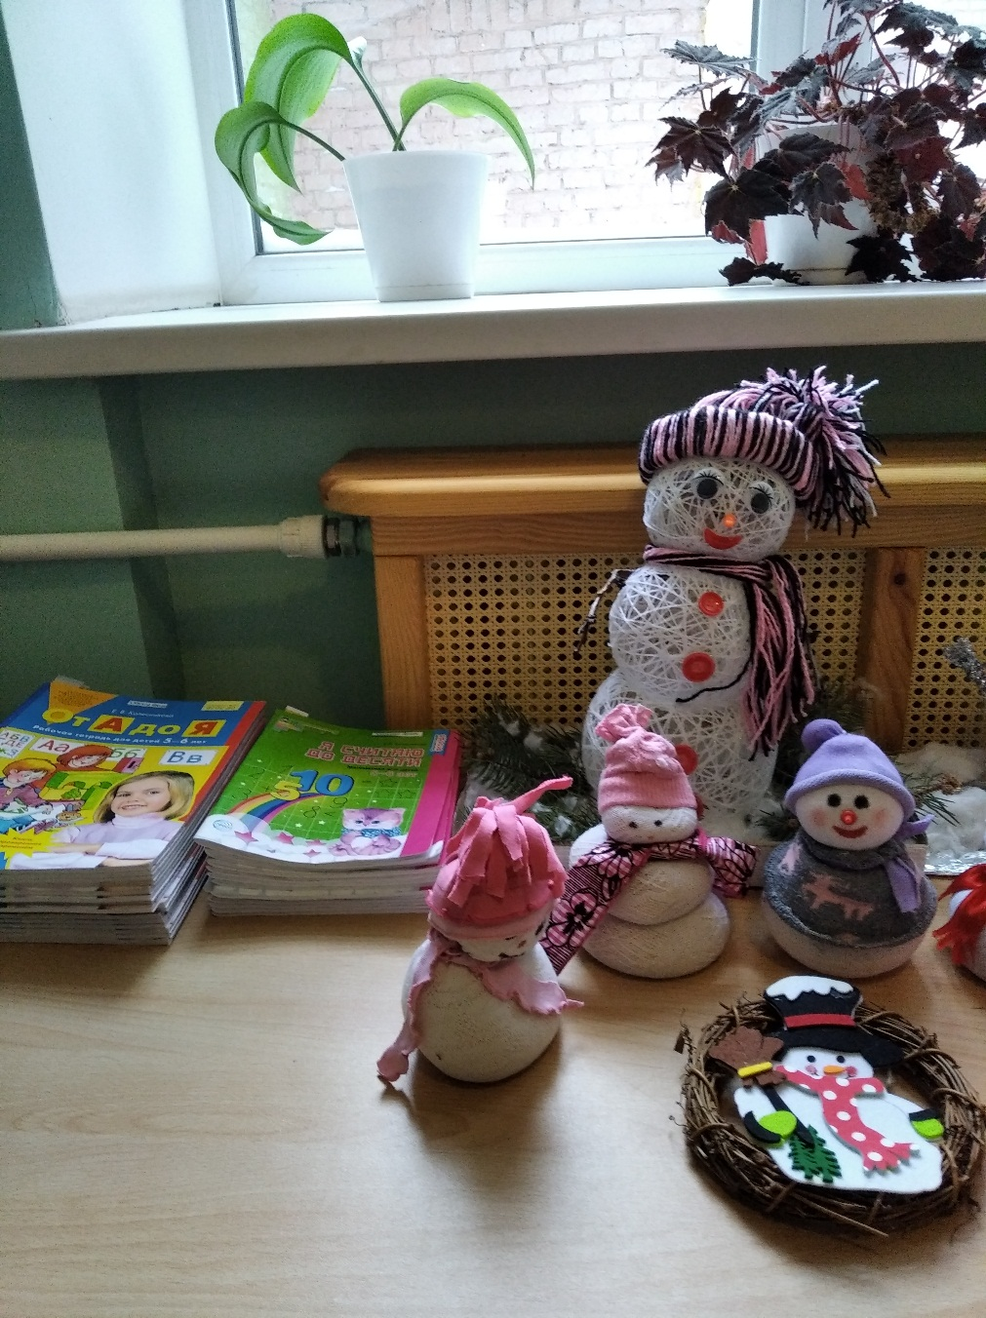
4. Организация среды для диалога с родителями
Среда для диалога с родителями
«Почта доверия»
Среда для диалога с родителями
«Информация для родителей»
Среда для диалога с родителями

Slide 15
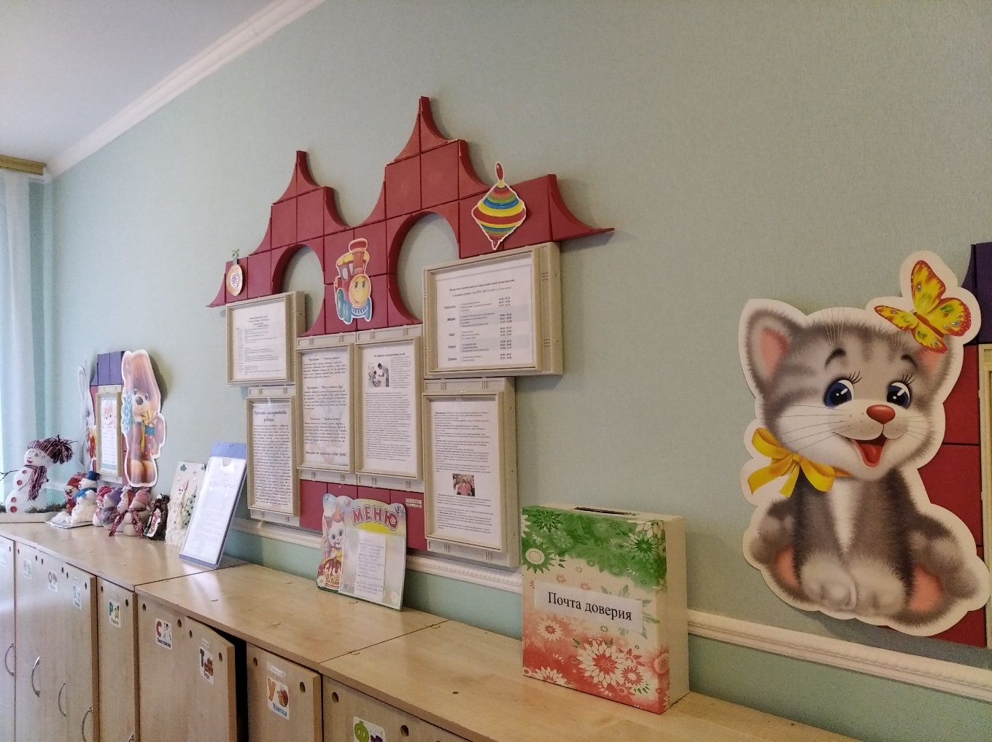
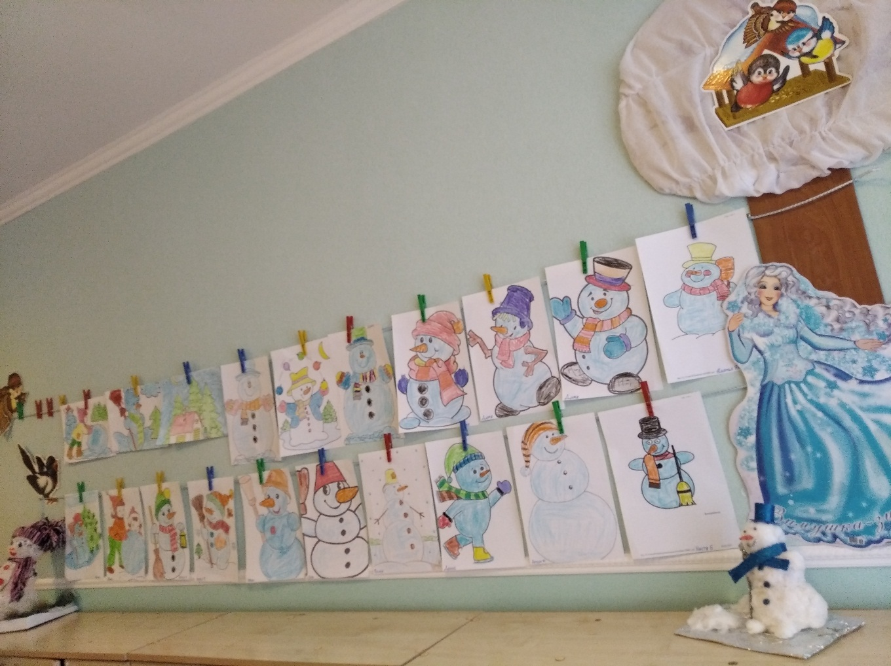
Среда для диалога с родителями
Для Вас, родители!
Выставка рисунков

Slide 16
Организация предметно-пространственной развивающей среды в старшей группе

Slide 17
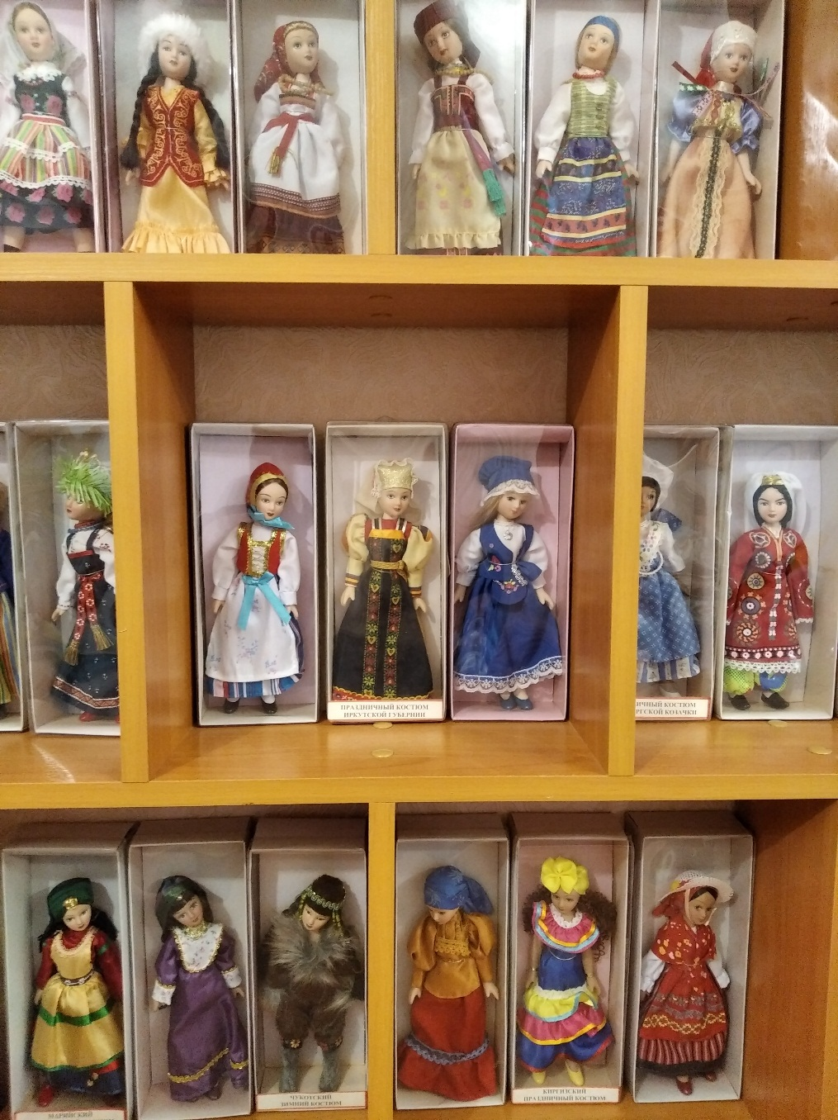
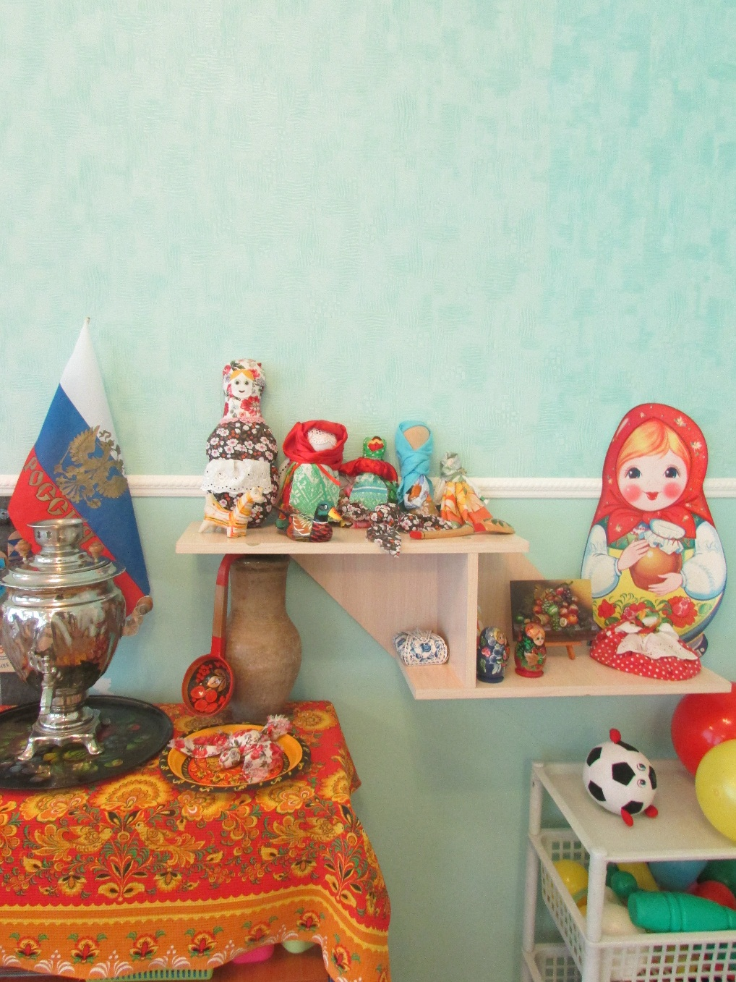
Наш детский сад работает по программе поликультурного воспитания: «Мы вместе»
Цель программы: создание в дошкольном учреждении социокультурного пространства для толерантного взаимодействия ребенка с окружающим миром; повышение компетентности педагогов и родителей в сфере поликультурного воспитания и образования детей.

Slide 18
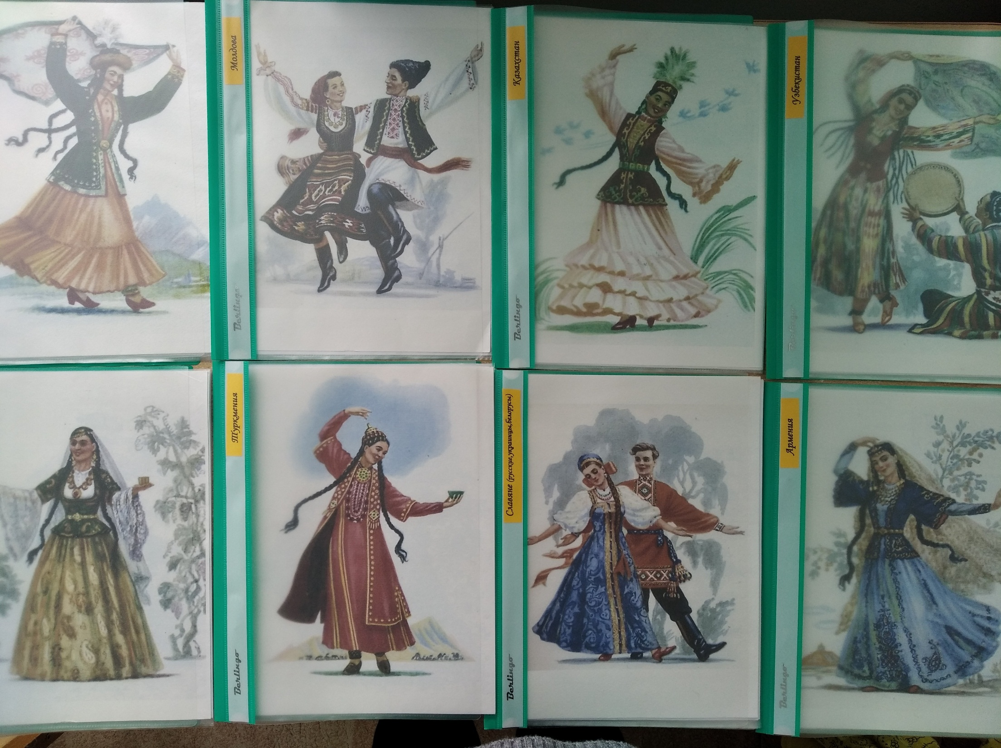

Slide 19
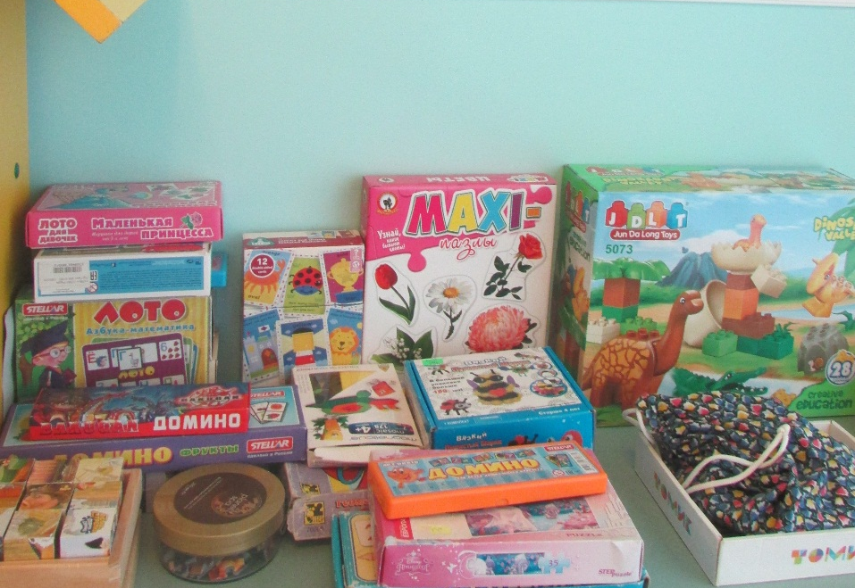
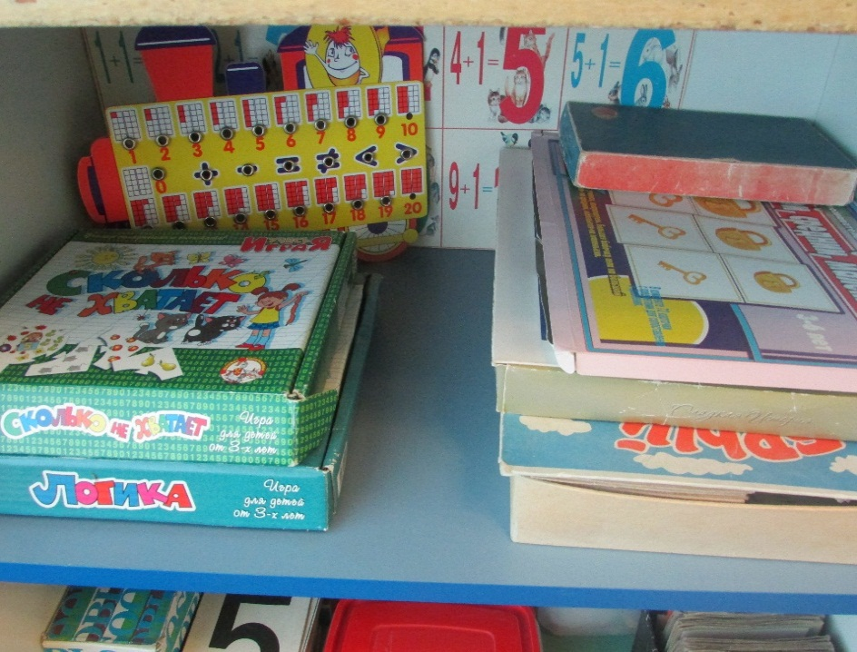
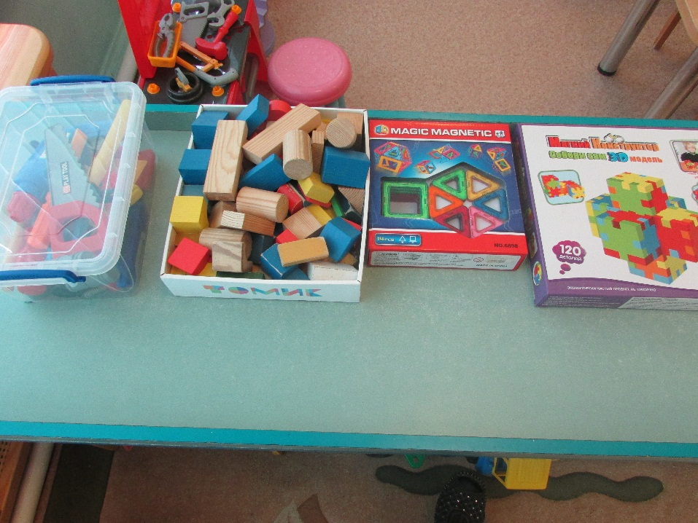
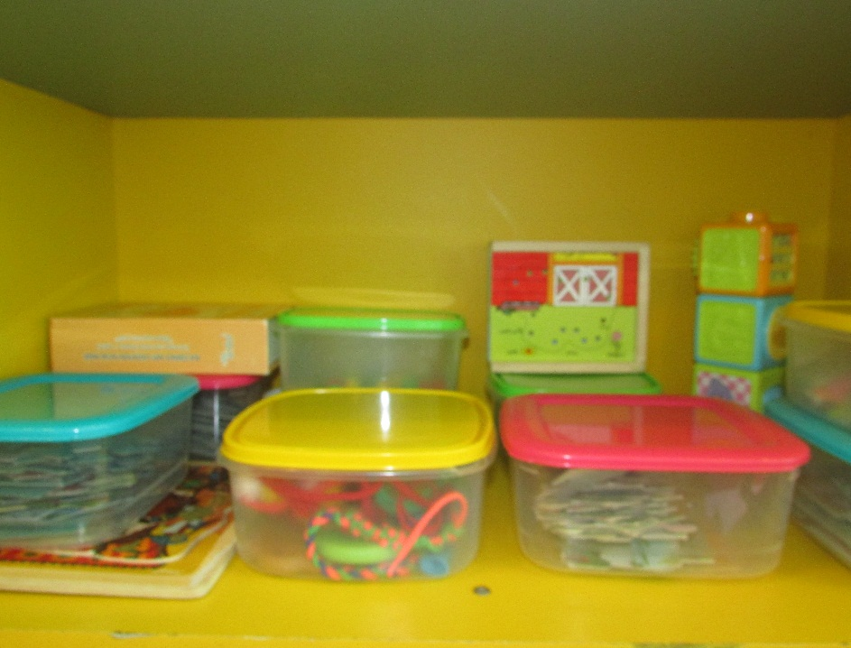
Развивающие игры
Целью развивающих игр является всестороннее развитие детей дошкольного возраста. Развивающие игры способствуют формированию у детей конкретных психических процессов и способностей.

Slide 20
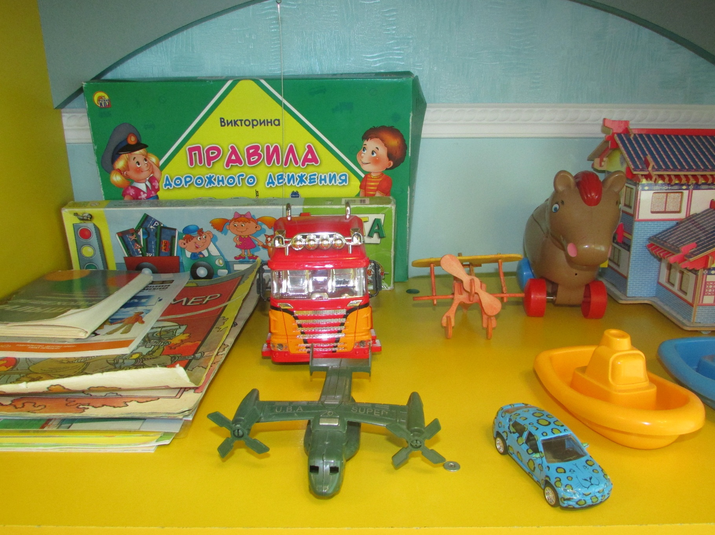
Уголок безопасности

Slide 21
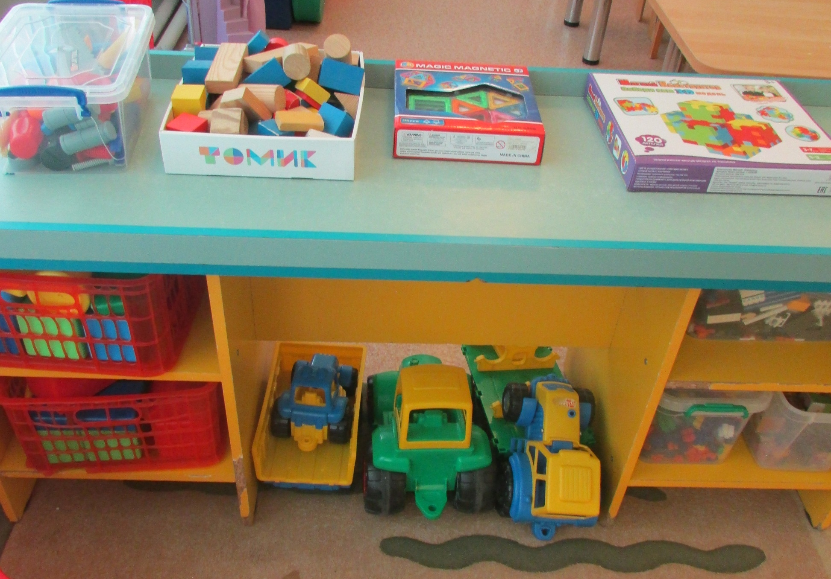
Уголок «Конструктивно-модельной деятельности»
Конструирование – создает необходимый фундамент всестороннего развития ребенка, а так же способствует формированию образного мышления и чувства красоты, воображения, ловкости, внимания и целеустремленности.

Slide 22
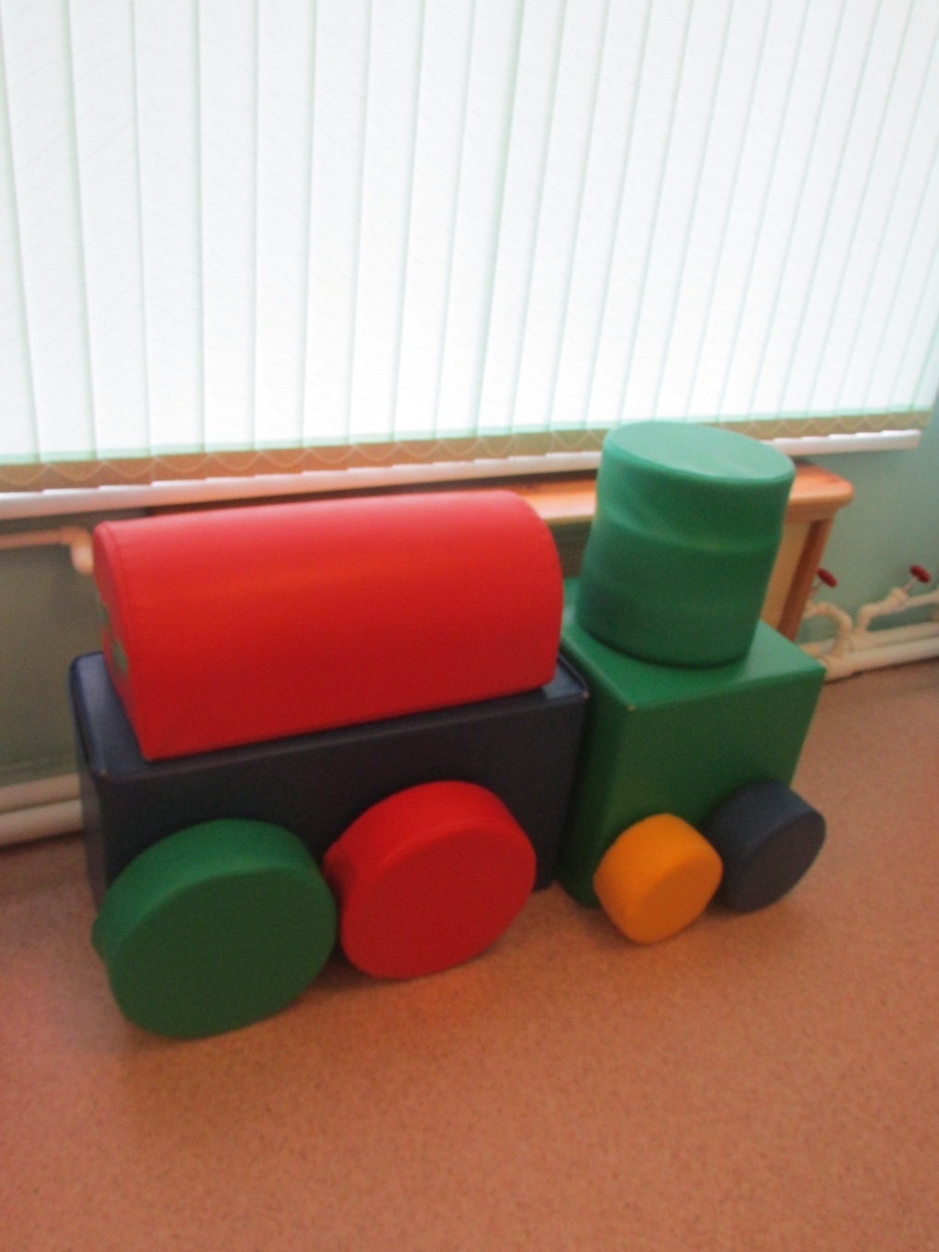
Наш детский сад работает по программе ранней профориентации: «Железнодорожные традиции в воспитании дошкольников»
Цель: создание условий для ознакомления дошкольников с прошлым и настоящим железной дороги, ее ролью в жизни нашего города, всей страны; знакомство детей с железнодорожными профессиями; воспитание чувства гордости за родителей, работающих на железной дороге.

Slide 23
